Slide 1

Конкурсная работа
участника профессионального конкурса
актуальных форматов работы библиотек с молодежью
«EX PROFESSO (со знанием дела)»
Номинация «Библиотека – площадка для самореализации молодежи»
Название «Узнавай и удивляйся, мастери и развлекайся»

Slide 2
Наименование учреждения
МКУК «ЦБС Чистоозерного района»
детская библиотека «им.С.П.Мосияша»
Наименование клубного формирования
«Территория творчества»
Целевая аудитория: Дети, подростки, молодежь, родители.

Slide 3
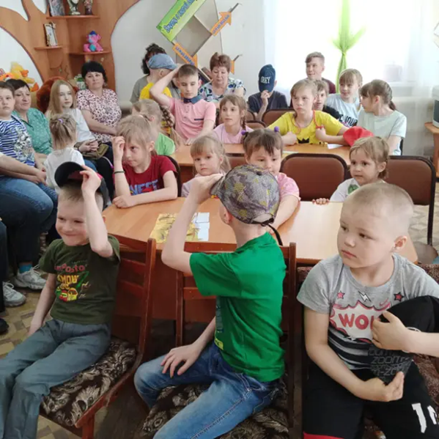
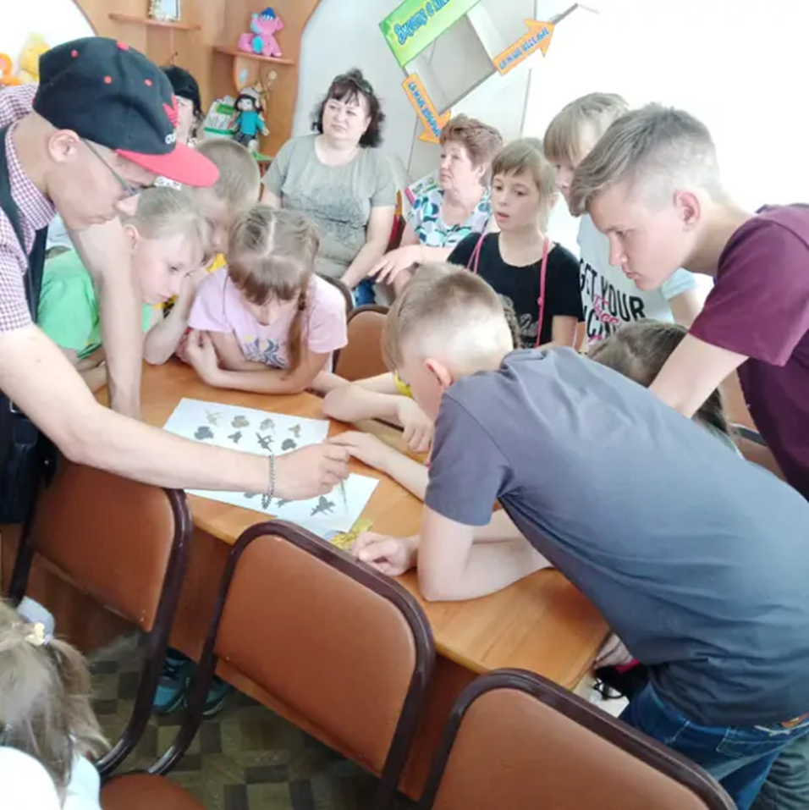
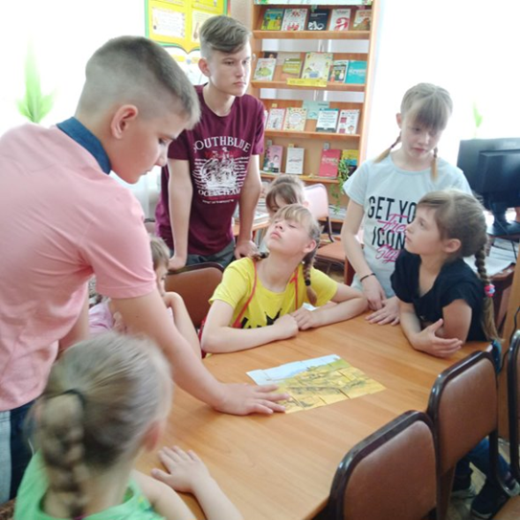
Семейный клуб «Территория творчества» создан в 2020 году при детской библиотеке «им. С.П. Мосияша» структурное подразделение МКУК «ЦБС Чистоозёрного района

Slide 4
Цель Клуба: объединение усилий библиотеки и семьи в читательском и творческом развитии ребенка, пробуждение интеллектуальных и творческих способностей маленького человека, поддержка и укрепление семейных традиций путем вовлечения молодых семей в клубную деятельность.
Задачи Клуба: Создать условия для творческого развития разностороннего детей;
- создать условия для творческого развития разностороннего детей;
- объединить детей, семьи имеющих общие интересы и увлечения, посредствам проведения: выставок, конкурсов, презентаций, мастерских и т.д.;
- проводить творческие отчёты о результатах деятельности.

Slide 5
Направления и форматы деятельности КФ
Семейный клуб «Территория творчества» работает по следующим направлениям:
- Возрождение традиций семейного чтения через духовное единение родителей и детей;
- Творческая реализация детей и молодежи;
- Продвижение книги и чтения.
Один из аспектов работы библиотеки направлен на распространение среди детей знаний о культуре и традициях России.

Slide 6
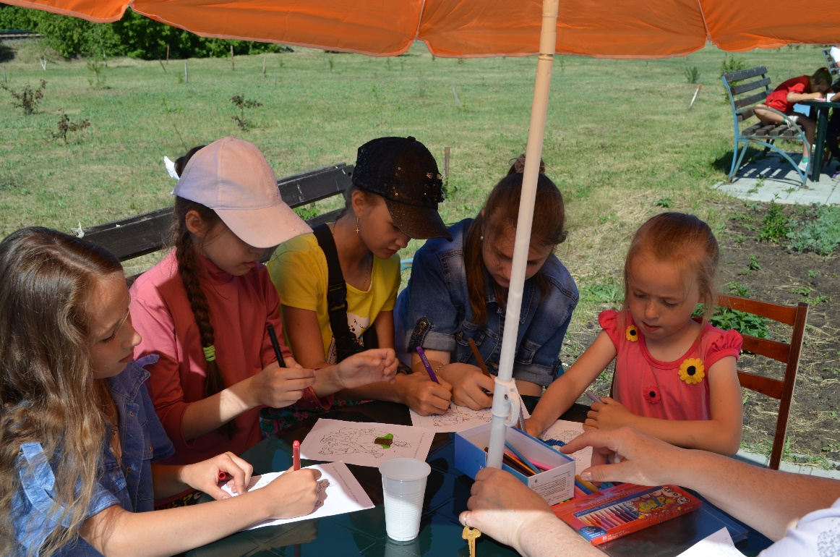
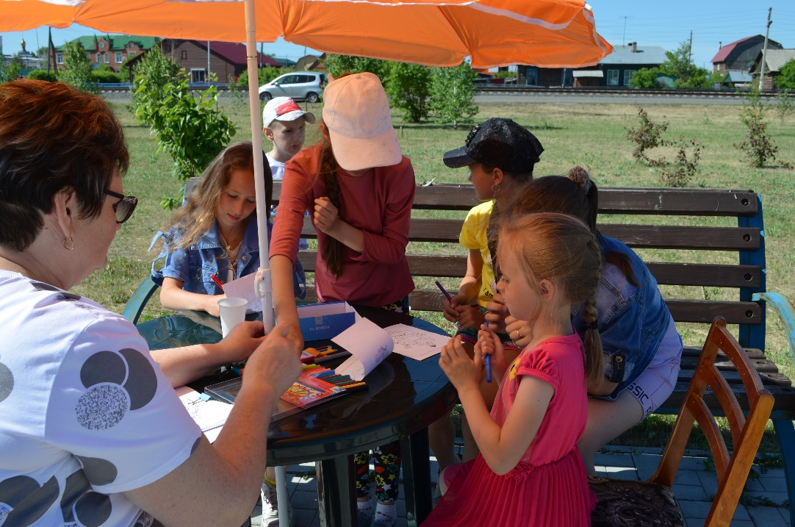
Девиз Клуба
«Не губи ты жизнь бездельем, занимайся рукодельем!»

Slide 7
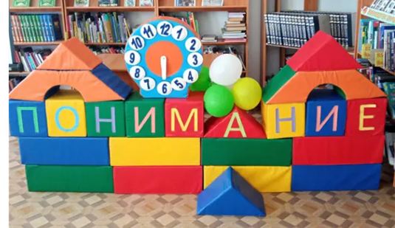
Наша эмблема: представляет дорогу , ведущую к пониманию, доброте, мудрости.
«Если творчеством горишь, смех, веселье не таишь, бодрость духа не упала и идейность не пропала, если дружбой дорожишь ты в наш клуб запишись!»

Slide 8
Регулярность заседаний;
Учет интересов каждого участника;
Партнёрские связи со школами и другими учреждениями;
Творческие отчеты по результатам деятельности клуба.
Методы и приемы, работающие на сохранность КФ,
увеличение контингента занимающихся

Slide 9
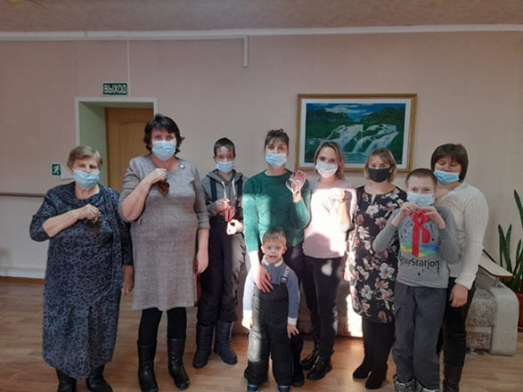
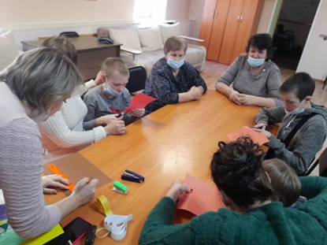
Мастер-класс «Доброе сердце»

Slide 10
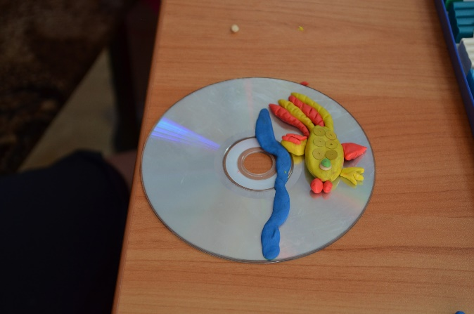
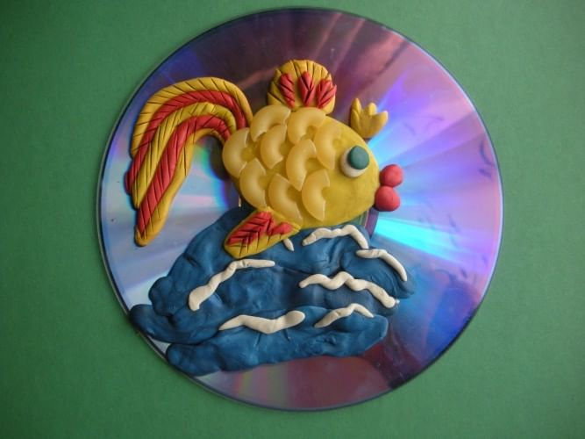
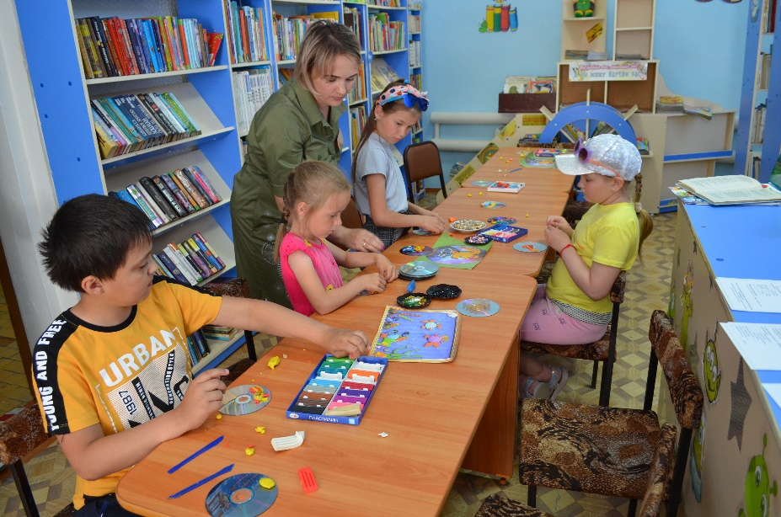
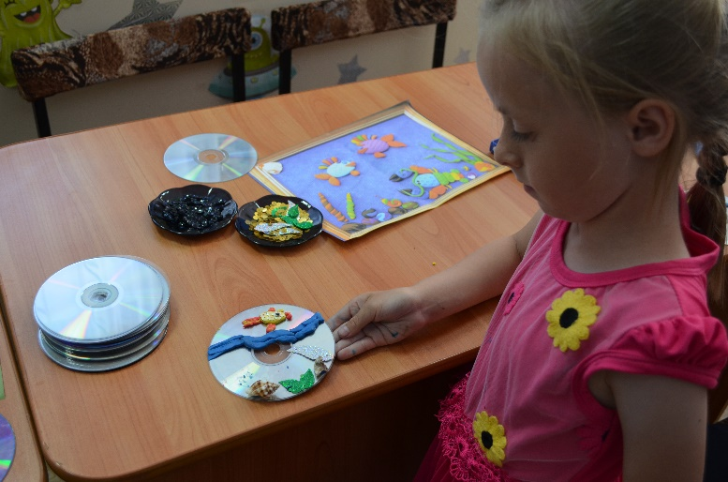
Мастер –класс «Живые страницы» по литературному произведению А.С.Пушкина «Сказка о рыбаке и рыбке».

Slide 11
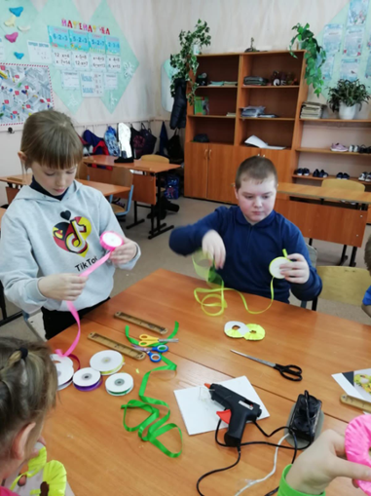
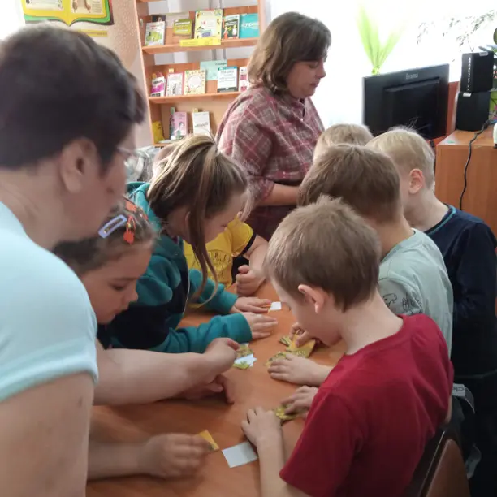
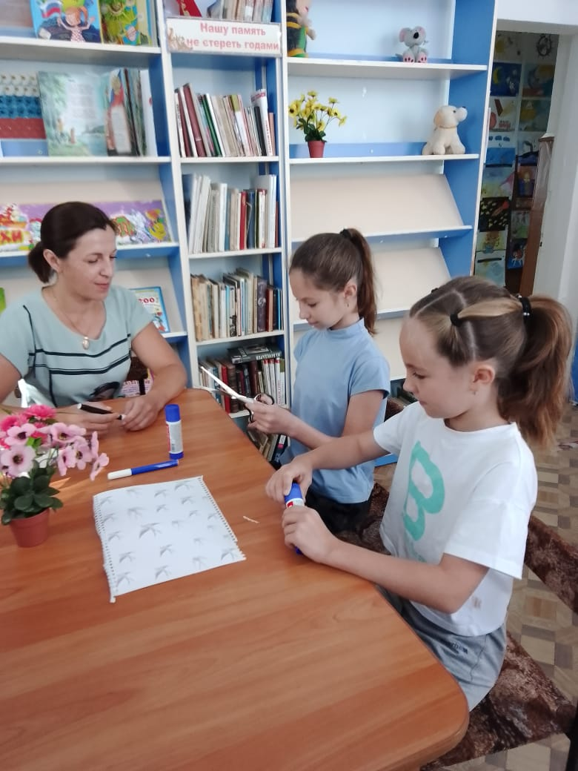
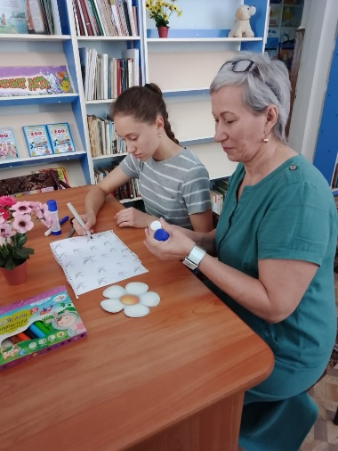
«Мастер-класс по изготовлению открыток»

Slide 12
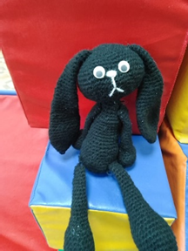
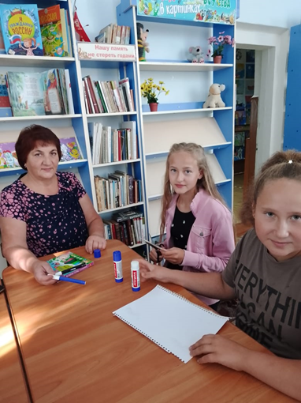
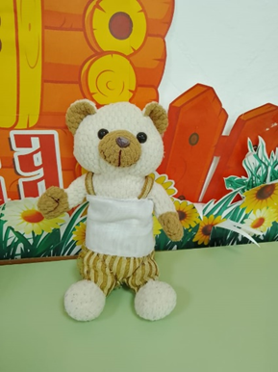
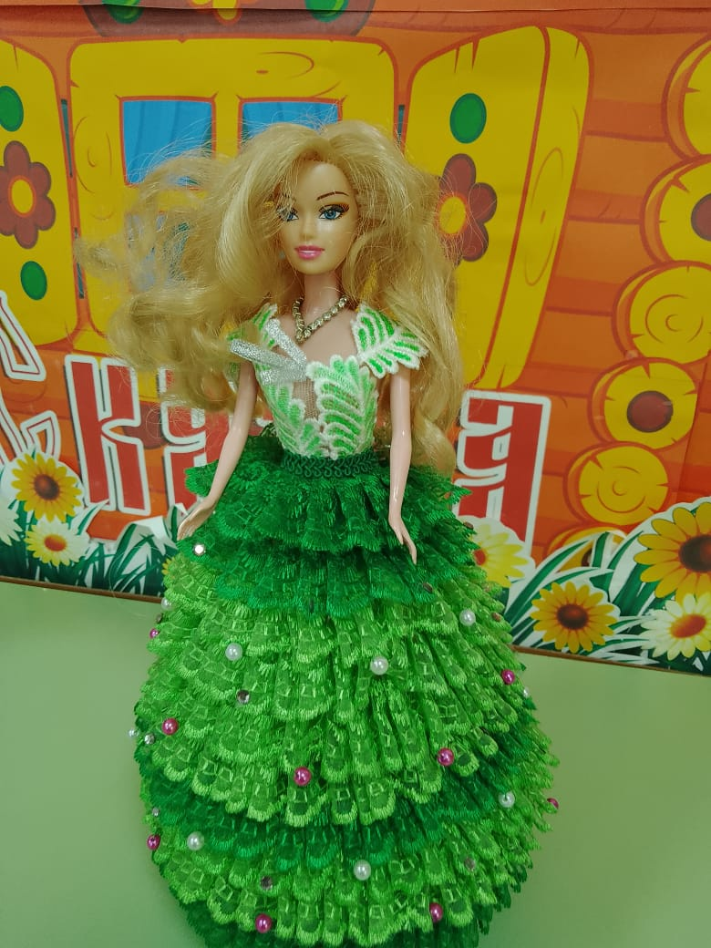
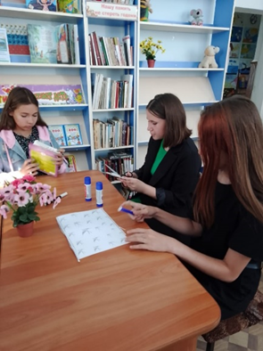
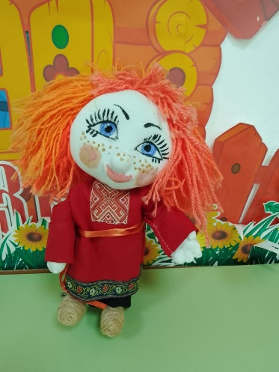
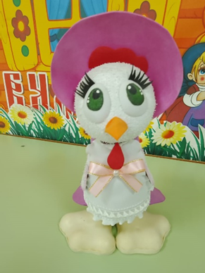
«Мастер-класс на праздник»

Slide 13
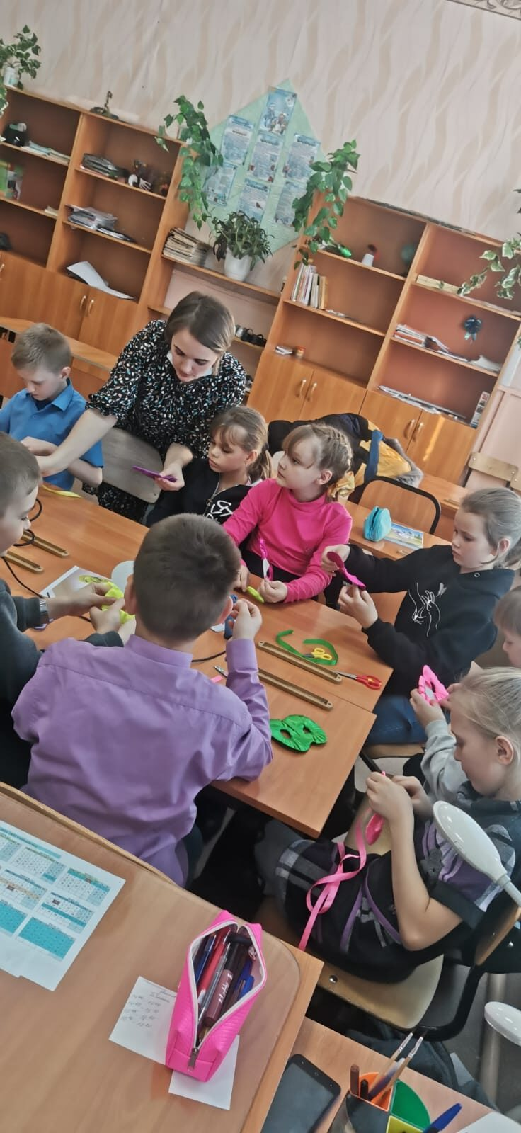
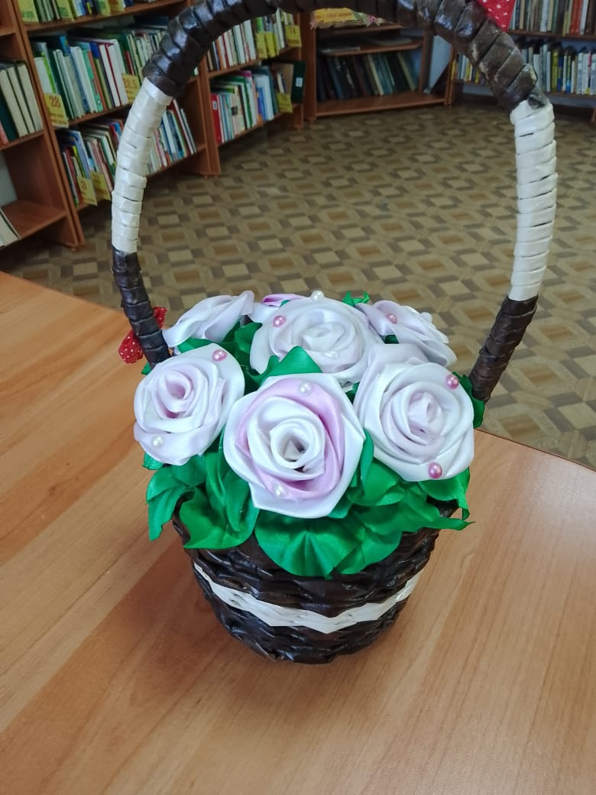
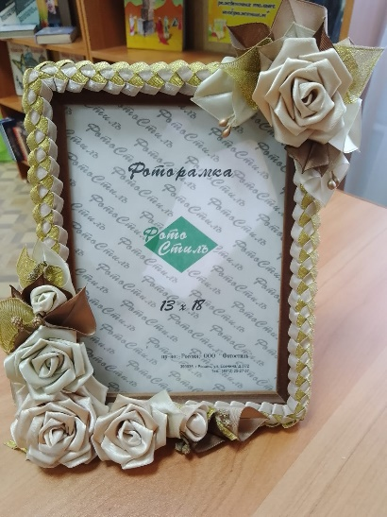
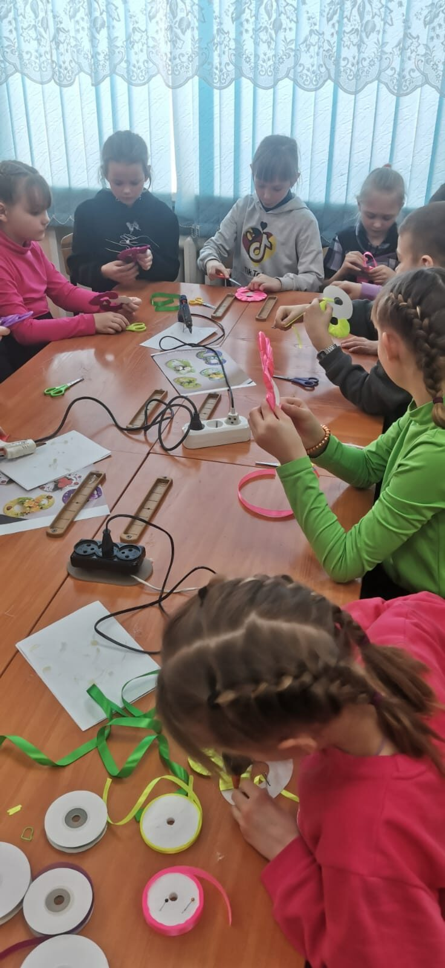
Мастер – класс «Подарок маме»

Slide 14
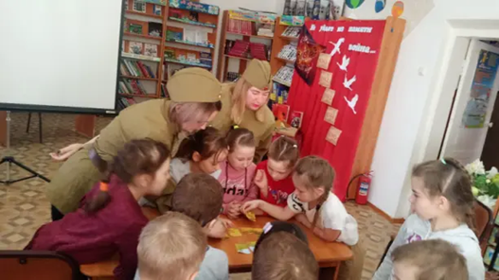
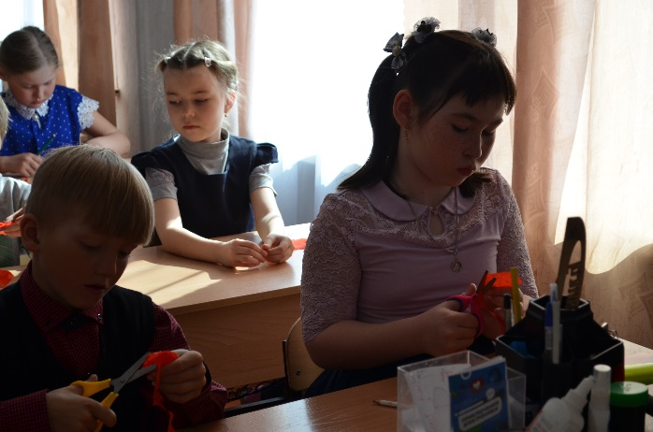
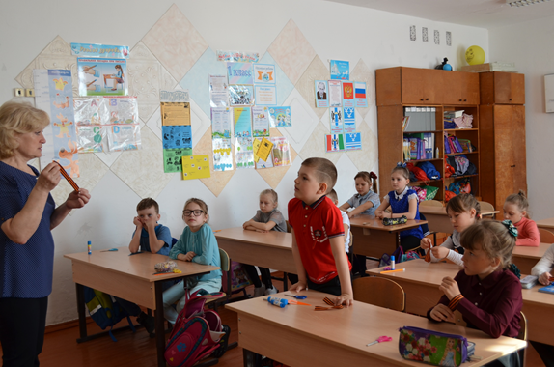
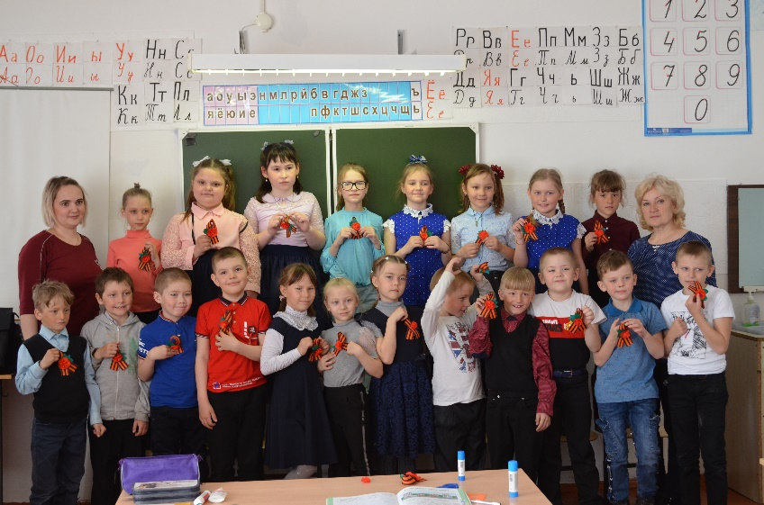
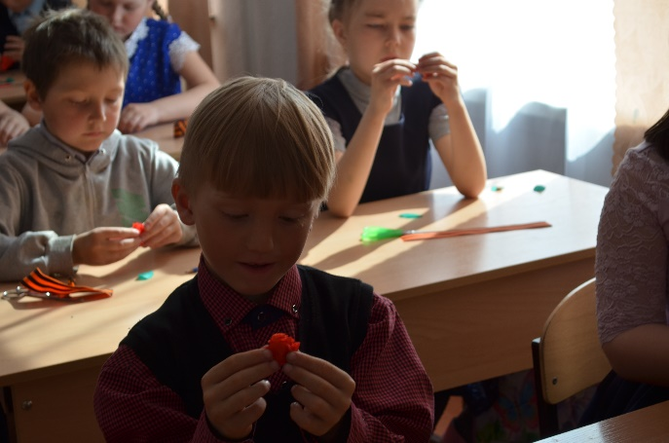
Мастер – класс «Праздничная Георгиевская ленточка»

Slide 15
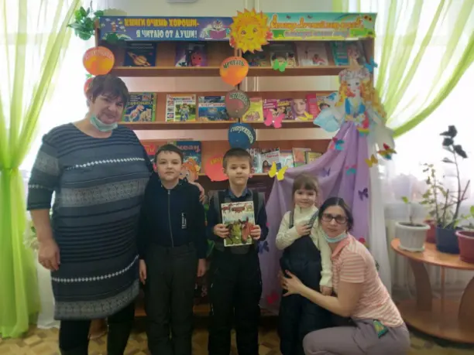
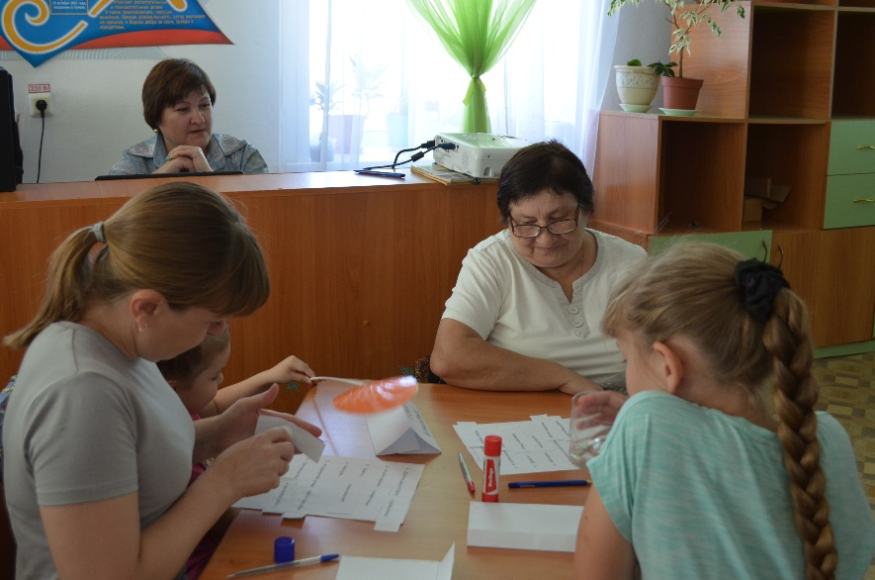
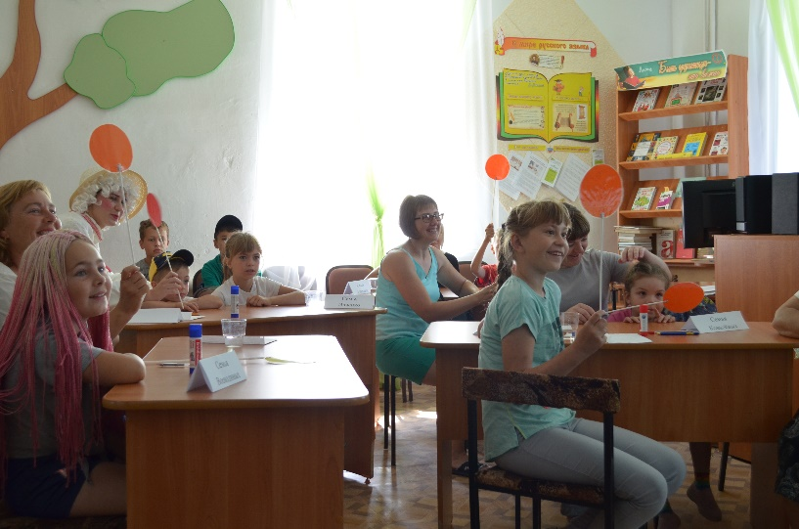
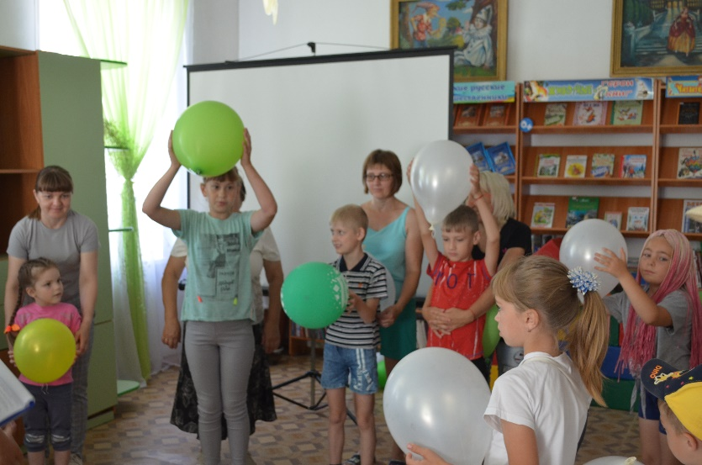
День семейного общения

Slide 16
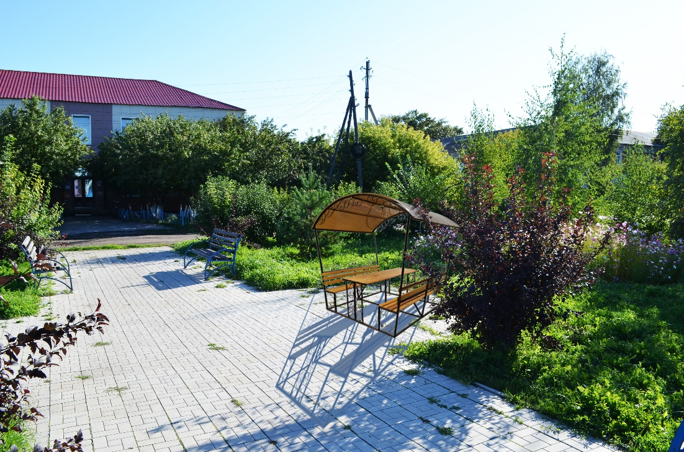
Мероприятия и проекты библиотеки, в которых участники КФ принимают участие
Сотрудники детской библиотеки «им. С.П. Мосияша» и инициативная группа, в которую вошли активисты клуба «Территория творчества» приняли участие в конкурсе «Со мной регион успешнее», и выиграли грант в размере- 49 900 тыс. руб.

Slide 17
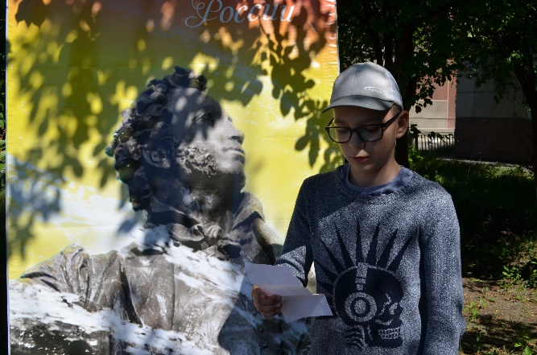
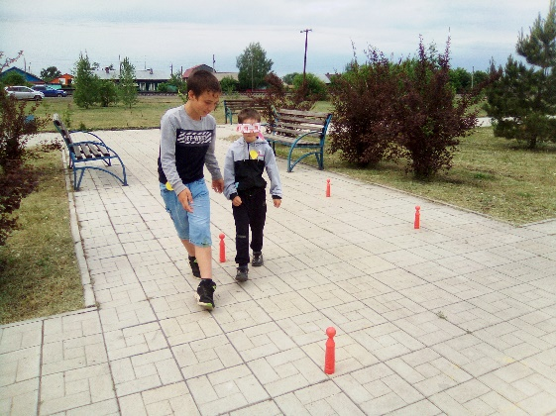
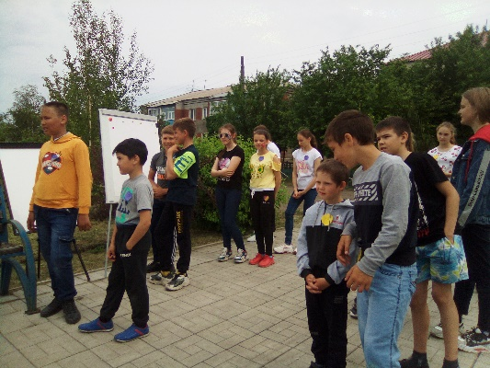
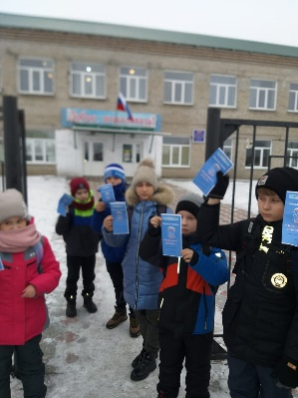
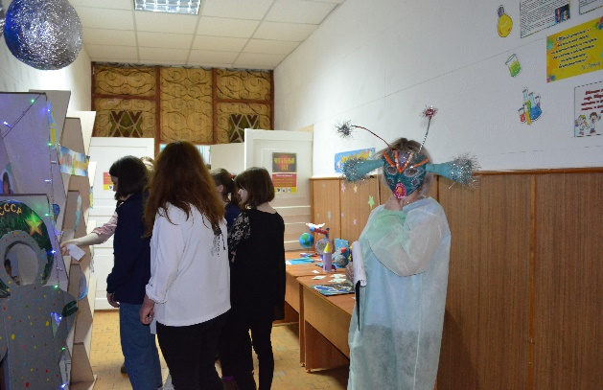
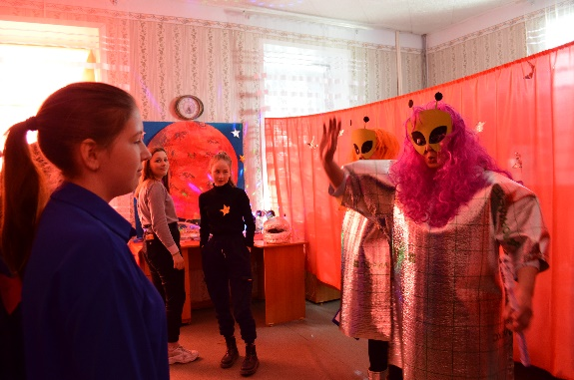
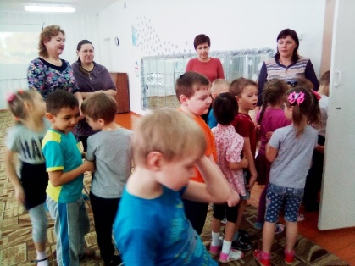
Мероприятия библиотеки, в которых участники КФ принимают участие
Марафон «Мы вновь читаем
Пушкинские строки…»
Праздник детства «Здравствуй, солнечное лето!»
Акция «Особенные детки».
Всероссийская акция «Библионочь — 2021»

Slide 18
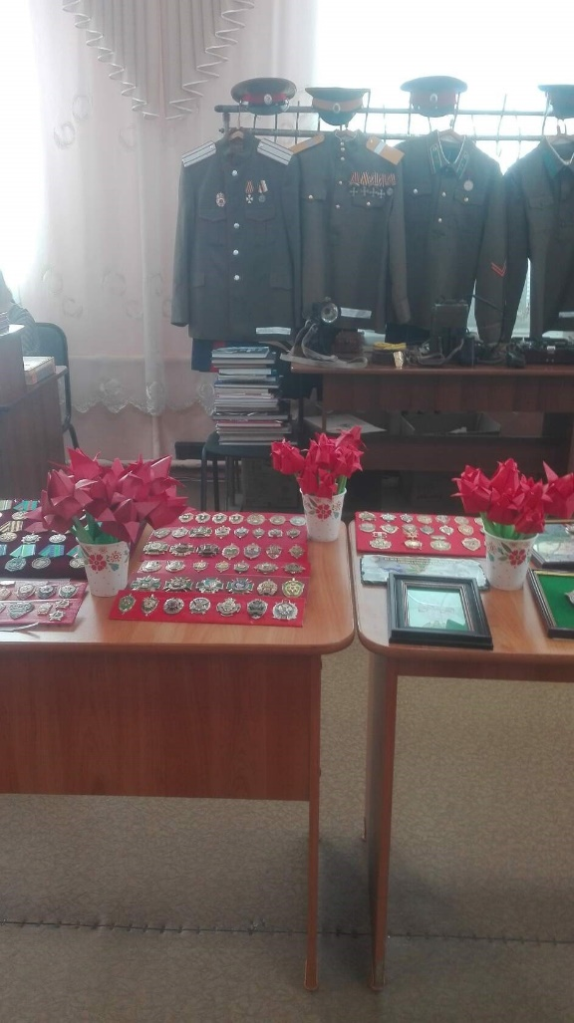
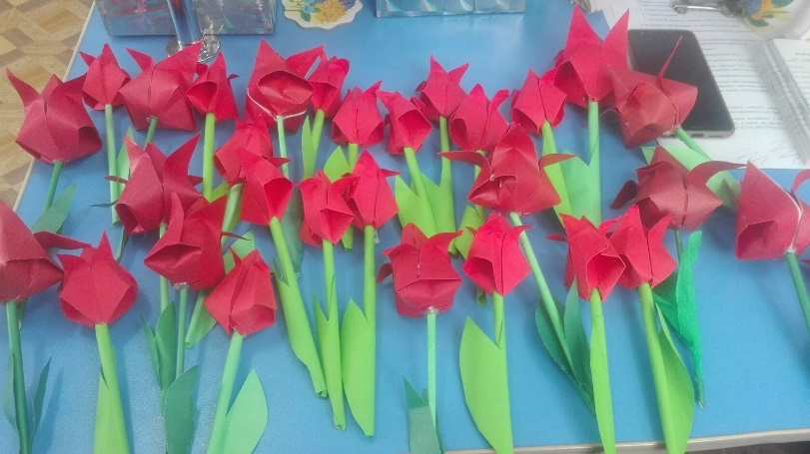
Патриотическая акция «Красный тюльпан»
Активисты клуба приняли участие в патриотической акции "Красный тюльпан" , в рамках презентации книги «Солдат войны не выбирает». Цель акции – сохранить память о земляках, исполнивших свой служебный долг в Афганистане, Чечне и других «горячих точках». В знак уважения к нашим соотечественникам, проявившим самоотверженность и преданность Родине в боевых действиях за пределами нашей страны, члены клуба изготовили более 50 красных тюльпанов в технике «оригами».

Slide 19
Наш клуб – это неповторимый мир семейного творчества и фантазии, который захватывает своим многообразием. Всех кто любит креатив и творчество приглашаем в семейный клуб «Территория творчества»
СПАСИБО ЗА ВНИМАНИЕ!
Презентацию подготовила Исаева С.Д.- заведующая детской библиотекой «им.С.П.Мосияша МКУК «ЦБС Чистоозёрного района»

